Slide 1
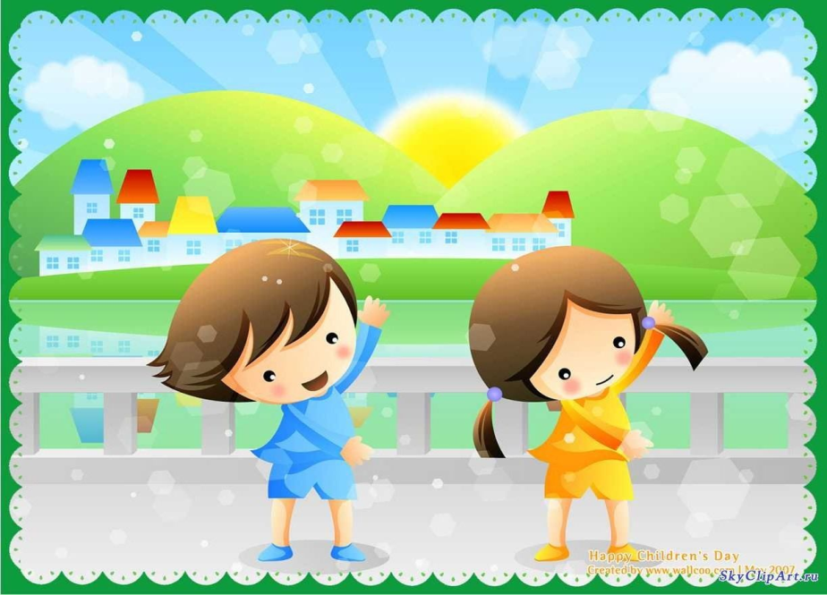
Антистрессовая гимнастика для детей дошкольного возраста
Яремчук А.А. , МАДОУ №209 детский сад комбинированного вида « Здоровячек»

Slide 2
Антистрессовая гимнастика
Антистрессовая гимнастика для детей дошкольного возраста – это игровые комплексы , насыщенные образными представлениями, которые легко воспринимаются и с удовольствием осваиваются детьми.
Цель: раскрытие природного потенциала личности каждого ребенка.
Основные задачи:
- помочь детям овладеть эффективными приемами снятия различных стрессов;
- повысить защитные силы детского организма;
- формировать здоровье ребенка.

Slide 3
Проявления стрессового состояния у детей:
отсутствие уверенности в себе;
трудности засыпания и беспокойного сна;
усталость после нагрузки, которая совсем недавно его не утомляла;
беспричинная обидчивость, плаксивость или агрессивность;
рассеянность, невнимательность;
беспокойство и непоседливость;
проявление упрямства;
боязнь контактов с детьми;
подергивание плеч, качание головой, дрожание рук;
снижении массы тела или проявление симптомов ожирения;
тревожность;

Slide 4
Методика О.И. Артюкова и Т.В.Теличко
Построена в виде игровых комплексов, насыщенных образными представлениями, которые легко воспринимаются и с удовольствием осваиваются детьми. Эти методики очень просты (они не требуют разучивания), безопасны и эффективны. «Игры для здоровья», предложенные в этой книге, позволят детям управлять стрессом и справляться с жизненными событиями, выходящими из-под контроля.

Slide 5
«Чему бы люди ни научились в детстве: иностранному языку, правилам игры в волейбол или медитации - они проносят это через всю жизнь».

Slide 6
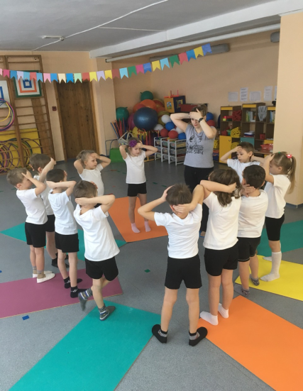
В основе предлагаемой методики лежат несколько оздоровительных технологий:
технология «Целительные руки»
Дети учатся управлять своим вниманием, сосредотачивать внимание на тех зонах собственного тела, где находятся руки, учатся чувствовать себя, свое тело, ощущать внутренние процессы - всё это относится к внутренним возможностям саморегуляции.

Slide 7
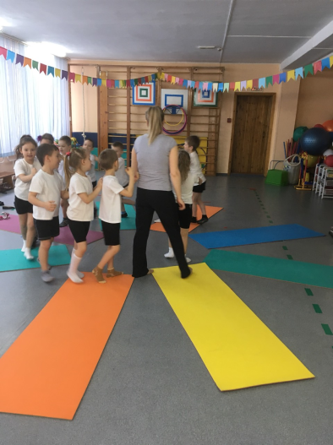
методики по освоению детьми навыков самомассажа и «коллективного» массажа стрессозависимых зон тела
Освоение детьми навыков самомассажа и «коллективного» массажа стрессозависимых зон тела.
Стрессозависимые зоны - это:
голова, задняя поверхность шеи;
плечи и воротниковая зона;
ягодицы;
пятки.

Slide 8
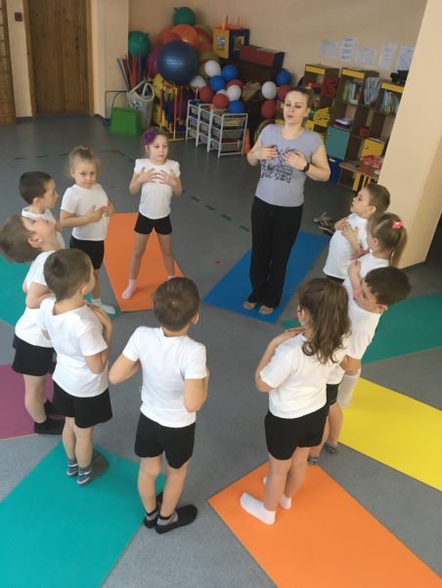
техники, основанные на принципе резонанса и вибраций
Вибрационные упражнения (виброгимнастика, вибротанец, звуковибрация).
В основе вибрационных упражнений, используемых в данной методике, лежат естественные движения детей и ритм.

Slide 9
Подготовительный этап. Мотивация к игровой деятельности
Техники «Целительные руки».
Техники на принципе резонанса, вибраций.
Заключительный этап: Выход из игровой ситуации. Акт внимания и благодарения.

Slide 10
Эффективность технологии:
Способствует развитию внимания каждого ребенка к самому себе, а также гуманизирует отношения и между взрослыми и детьми, и между сверстниками.
«Защищенный от стресса» ребенок осознает свои неприятности, напряжение или то, что он просто «встал не с той ноги».
Позволяет укрепить стартовые возможности дошкольника и использовать данный период для формирования его здоровья перед поступлением в школу.

Slide 11
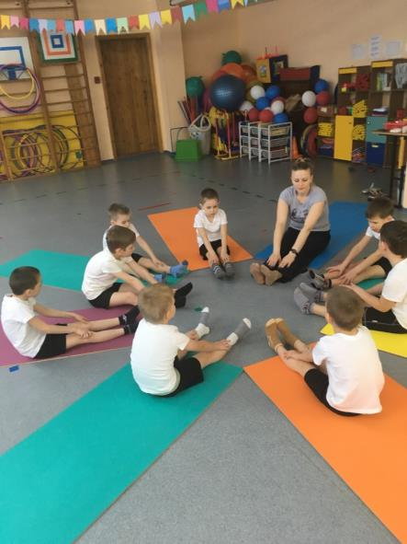
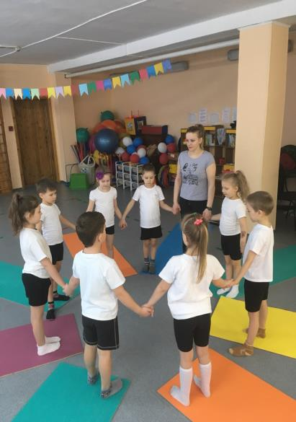
«Целительные руки»

Slide 12
Вибрационные упражнения

Slide 13
Рекомендуется заниматься антистрессовой гимнастикой 2-3 раза в неделю. Продолжительность занятия – 15-20 минут.
Предлагаемая антистрессовая методика для дошкольников представляет собой гармонично связанные между собой игровые оздоровительные тренинги. Следует особо подчеркнуть важность применения антистрессовой гимнастики в условиях дошкольного воспитания.

